Slide 1

LoopAI
Loop = Human-in-the-Loop
人与 AI 协作的下一代工作平台

Slide 2
LoopAI 的价值
Loop = Human-in-the-Loop
LoopAI 的核心理念：人始终在回路中。AI 不是替代者，而是 Co-Pilot —— 人与 AI 各取所长，协同完成专业任务。
1
2
3
AI 作为 Co-Pilot
融入真实工作流
结构化输出
AI 辅助生成，人类审核决策。让专业人员专注于判断，AI 承担繁重工作。
不是聊天窗口，而是将 AI 嵌入备课、讲题等实际业务场景，产出可用数据。
AI 输出结构化数据，一键同步到业务系统，无需二次录入。
AI 生成
➡
人类审核
➡
同步到系统

Slide 3
平台架构
SOLUTIONS (即插即用)
备课方案设计器
讲题助手
Solution N
教育 / 备课
教育 / 辅导
任意 HITL 场景
▲ ▲ ▲
LoopAI Platform
会话管理
Skill 路由
MCP Server 池
结构化输出
多租户
事件流
消息持久化
API Key 认证
▲
LoopAI Agent Engine
MCP Protocol
实时通信层
持久化存储
AI 推理引擎
工具扩展标准
双向事件流
会话与消息

Slide 4
LoopAI 核心能力
一句话变结构化方案
AI 产出直接对接业务系统
用户说"帮我设计教学目标"，AI 直接产出结构化数据填入业务表单 —— 不是给你一段文字让你自己抄。
write_output 输出的是结构化数据，不是自然语言。可直接写入数据库、表单、API，无需人工转录。
Skill 即插即用
Skill 链式编排
写一个 SKILL.md + MCP Server 就能扩展新场景。不需要改平台代码，新 Solution 开箱即用。
一条指令触发多 Skill 协作：备课分析 → NotebookLM 生成音频 → PPT 生成课件，全流程自动化。
LoopAI 提供完整的 HITL 基础设施 —— 新解决方案只需定义 Skill 和 MCP 工具，即可获得以上全部能力。

Slide 5
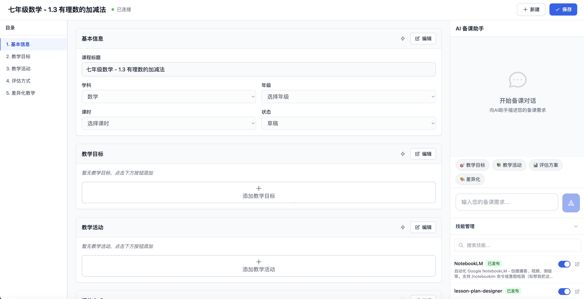
Solution 1: 备课方案设计器
Lesson Plan Designer - AI 辅助备课
AI 辅助备课，基于崔允漷教授课程与教学论理论框架
教学目标设计：Bloom 认知层级分类，自动对齐课程标准
教学活动编排：导入、讲授、练习、总结等多种活动类型
教材版本支持：人教版 / 北师大版 / 苏教版，章节级精确选择
全套材料生成：一键生成讲解音频（NotebookLM）和 PPT 课件

Slide 6
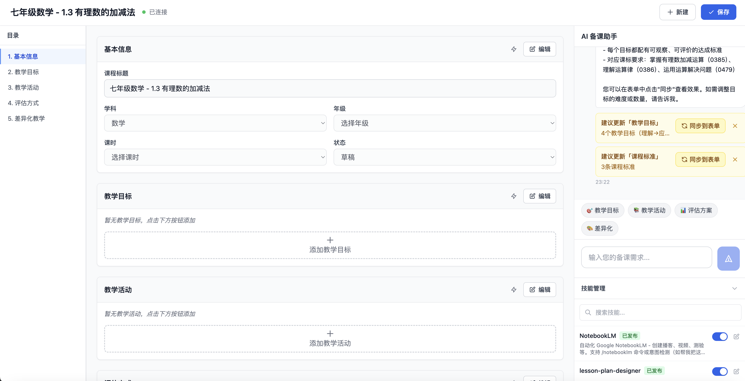
备课方案设计器 - 工作流程
1
选择教材章节，输入备课需求
2
AI 分析教材内容，生成结构化教案
3
黄色"同步到表单"按钮出现在消息中
4
用户确认后，数据自动填入左侧表单
5
可继续迭代优化，或生成音频 / PPT

Slide 7
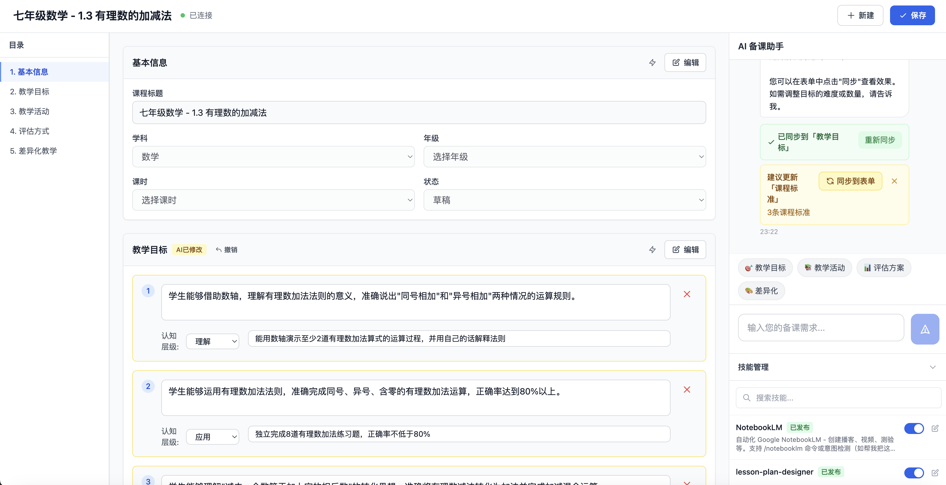
备课方案设计器 - AI 同步结果
AI 生成内容无缝同步
用户确认同步后，AI 生成的结构化数据直接填入业务表单，与现有系统无缝对接。
AI 修改标记：被 AI 修改的字段显示特殊标识，清晰区分人工填写与 AI 生成的内容。
教案数据可直接用于教学管理系统，无需二次录入。

Slide 8
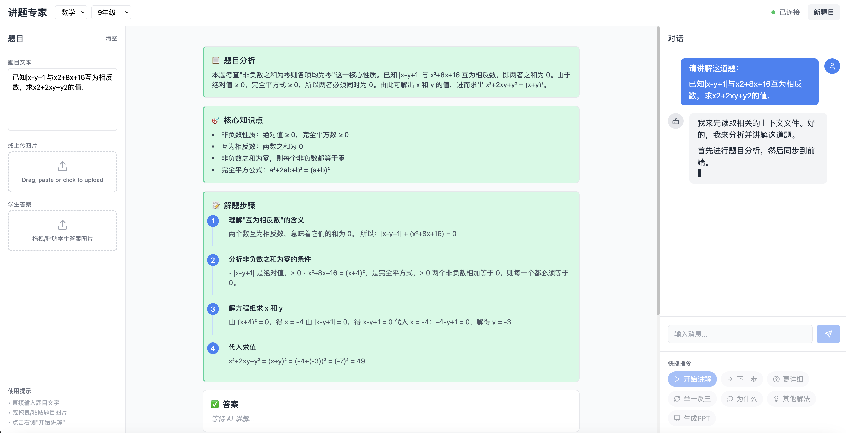
Solution 2: 讲题助手
Problem Explainer - AI 驱动的智能讲题
AI 智能讲题，完整的分析 - 讲解 - 输出工作流
图片识别：支持拍照 / 截图上传，Claude 视觉能力自动识别题目
分步讲解：逐步分析解题思路，每步有理有据
知识关联：关联知识点，变式练习促进迁移
全学科覆盖：语文 / 数学 / 英语 / 物理 / 化学等
1. 分析题目
2. 生成讲稿
3. 生成音频
4. 生成PPT
5. 输出文件

Slide 9
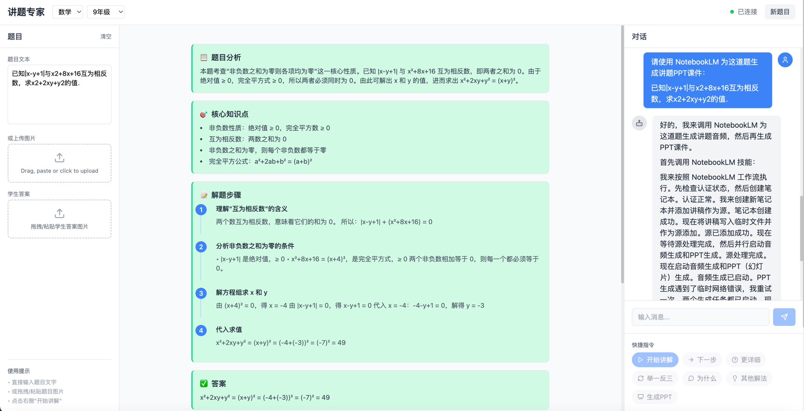
讲题助手 - 完整产出
分步讲解
A
逐步分析解题思路，识别知识点，计算难度等级
知识关联
K
建立知识网络，关联课程标准和核心概念
变式练习
V
提供同类型题目，促进知识迁移和举一反三
全套材料
F
讲稿.md + 音频.mp3 + PPT.pptx 一键下载

Slide 10
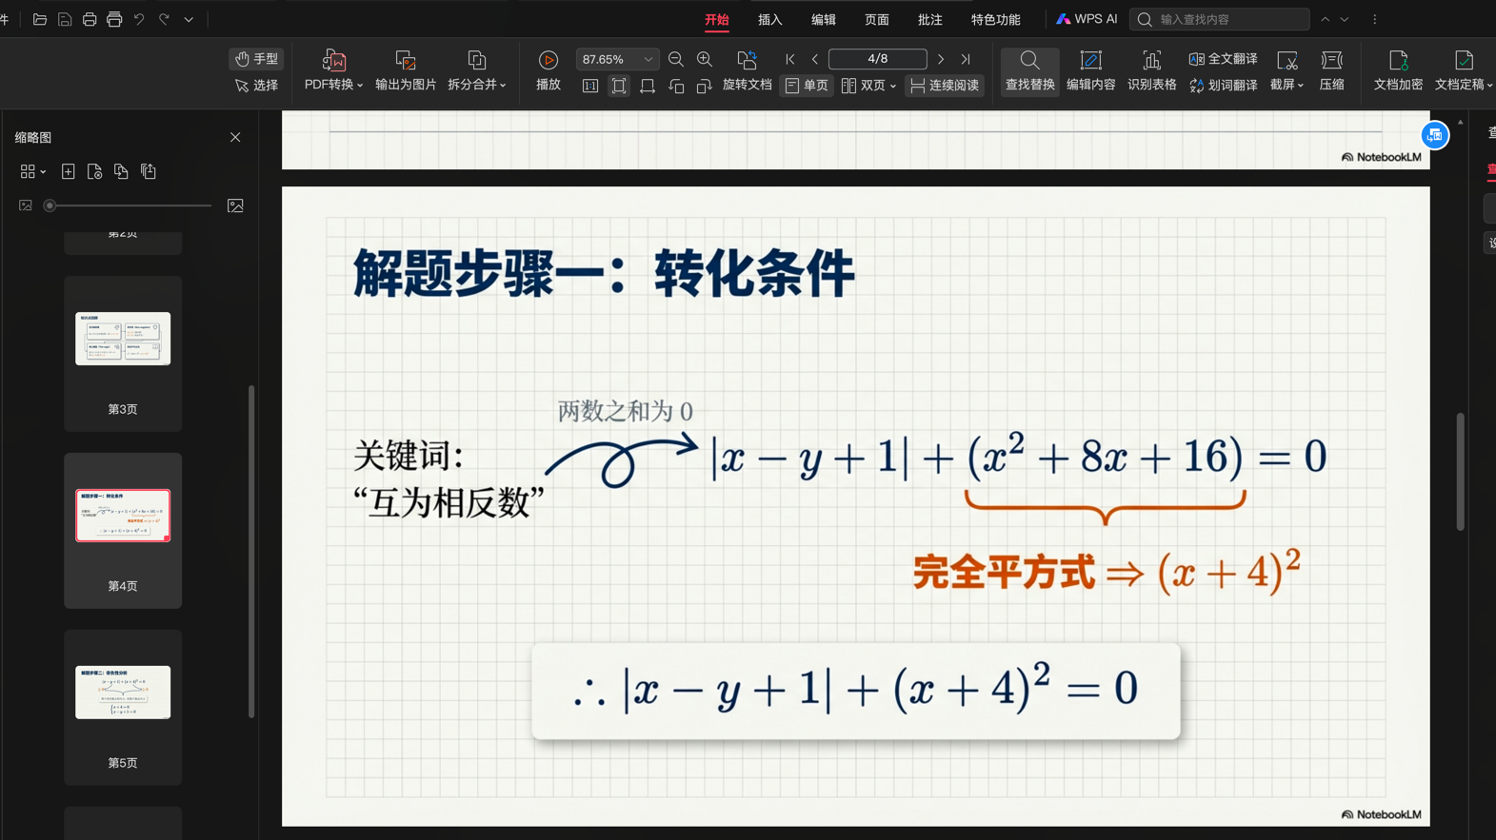
讲题助手 - AI 生成课件
NotebookLM 自动生成 PPT
AI 分析讲稿内容后，通过 NotebookLM Skill 自动生成专业讲题课件。
Skill 链式调用：讲题分析 → 讲稿生成 → NotebookLM 音频 → PPT 课件，全流程自动化。
生成的课件可直接用于课堂教学或在线辅导。

Slide 11
为什么选择 LoopAI
CO-PILOT
STRUCTURED OUTPUT
人与 AI 各取所长
产出即数据，不是文字
AI 承担生成和分析，人类负责审核和决策。不是替代，是让每个人都有一个专业助手。
AI 输出直接变成系统可用的结构化数据，跳过"复制粘贴"环节，与现有业务系统无缝集成。
EXTENSIBLE
END-TO-END
新场景零代码扩展
一条指令，全套产出
定义 SKILL.md 描述领域知识 + MCP Server 提供工具，平台自动完成路由、校验、同步。
Skill 链式编排实现端到端自动化：分析 → 文档 → 音频 → PPT，一次对话完成完整工作流。

Slide 12
谢谢
LoopAI - 人与 AI 协作，共同完成专业任务

